Slide 1
Kelet-Közép-Európa és a Balkán térszerveződése, különös tekintettel a városrégiókra
Dr. Egri Zoltán PhD – Szabó Csaba
SZIE-GAEK TC
A Magyar Regionális Tudományi Társaság XI. vándorgyűlése, Az új európai kohéziós politika

Slide 2
Bevezetés
ESDP (1999): a regionálisan kiegyensúlyozott fejlődés elérése, mint célkitűzés (többközpontúság);
Látni kell, hogy a fejlődés gyújtópontjai a városok, „mivel ebben a területi egységben koncentráltan zajlanak a térbeli folyamatok, azok jellege, funkcióik sajátosságai részben meghatározzák térségeik fejlődését, részben pedig hordozzák és kifejezik a versenyképességet”. (RECHNITZER 2006: 105. p.);
„A városok társadalmunk vibráló impulzusai.” (HAHN 2010a: 2. p.);
TÁMOP-4.2.2.A-11/1/KONV-2012-0010 A Győri Járműipari Körzet, mint a térségi fejlesztés új iránya és eszköze

Slide 3
Célok
Városi térszervező faktorok beazonosítása;
Városi térszerkezeti sajátosságok ismertetése Kelet-Közép-Európában;
Kísérletek a „Balkán” területi sajátosságainak kimutatására…

Slide 4
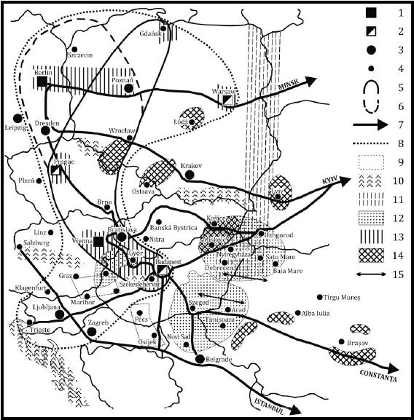
Előzmények 1.
Jelmagyarázat:
1. Nemzetközi jelentőségű város; 2. Potenciálisan nemzetközi jelentőségű város; 3. Transznacionális jelentőségű város; 4. Regionális centrum, nemzeti jelentőséggel; 5. Jelenlegi fejlődési zóna; 6. Potenciális fejlődési zóna; 7. Európai közlekedési folyosó; 8. Észak-déli jövőbeli együttműködő térség fejlődési lehetőséggel; 9. Potenciális multiregionális együttműködés; 10. Idegenforgalmi körzet; 11. Periférikus térség; 12. Multiregionális együttműködés; 13. Fejlődési magterület; 14. Hagyományos ipari körzet; 15. Együttműködési irány
Közép-európai banán vagy bumeráng (Rechnitzer, 2013)

Slide 5
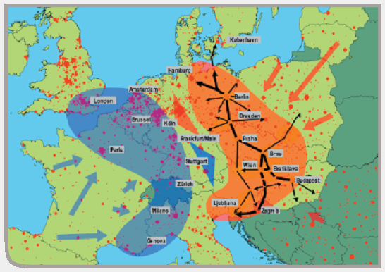
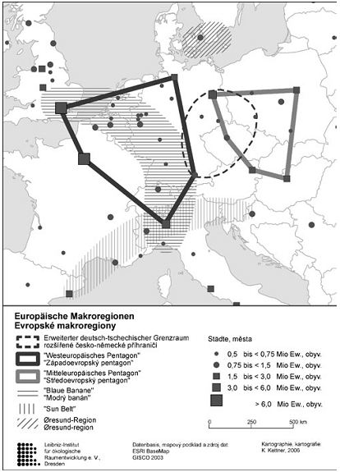
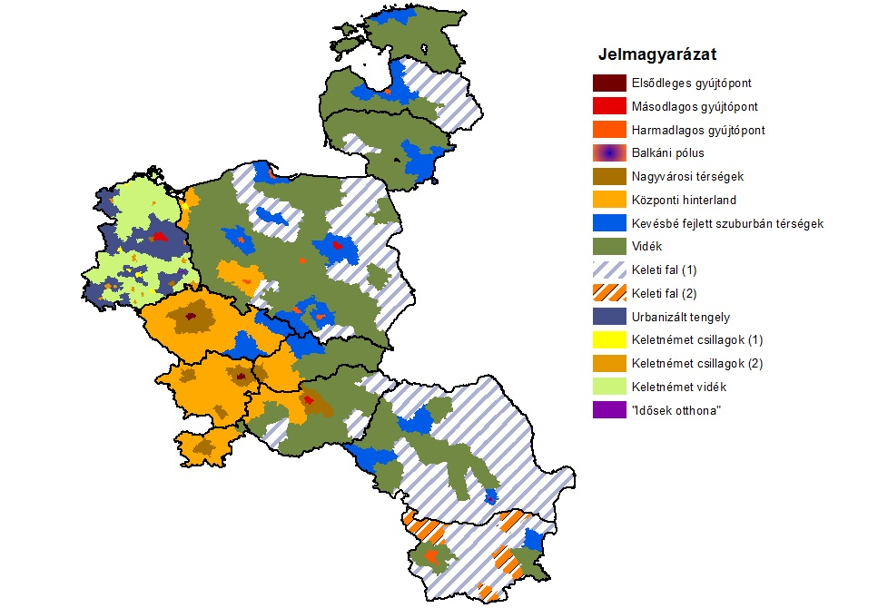
Előzmények 2.

Slide 6
Anyag és módszer
Vizsgálati jellemzők:
  Térségi szint:
    Kelet-Közép-Európa: V4, K-No., At, Ro, Si, Bg; (326)
    „Balkán”: Mo., Si, Hr, Ro, Bg, Mk, El. (182)
  Adatbázis:
    Eurostat Regio, ESPON;
    NUTS3 területi szint alkalmazása (326; 182)
    Időszak: 2006-2008 (KKEO) és 2010 („Balkán”)
      Területhasználat (Corine);
      Gazdaság;
      Elhelyezkedés;
      Demográfia;
      IKT, innováció;
      Egyéb származtatott mutatók;
  Módszertan:
    Kapcsolt többváltozós módszerek: faktor- és klaszterelemzés;
    Térinformatika: térképi ábrázolás (ArcMap 10.0)

Slide 7
A faktorelemzés főbb eredményei (KKEO)
 | Faktor
 | Koncentráció | Globalizáció | Népesség-potenciál | Természet-közeliség
Foglalkoztatás-koncentráció (ln) | ,939
Népsűrűség (ln) | ,934
Mesterséges felszínek (%) | ,932
Gazdasági sűrűség (ln) | ,868 | ,452
Primer BHÉ (%, ln) | -,811 | -,496
IKT koncentráció (ln) | ,810
Nem összefüggő településszerkezet (%) | -,716
Városi szövet (%) | -,563
Elérhetőség (közút) |  | ,879
Elérhetőség (vasút) |  | ,863
GDP/fő (PPS, log) |  | ,790
Elérhetőség (légi) |  | ,747
Szabadalmak aránya |  | ,707
Üzleti BHÉ (%) | ,449 | ,564
Elérhetőség (népesség) |  | ,429
Nettó migráció |  |  | ,791
Öregedési index |  | ,485 | -,743
Népesség (fő, log) |  | -,443 | ,715
Beépített terület (per fő) | -,413 |  | -,526
Természetes területek (%) |  |  |  | -,913
Mezőgazdasági területek (%) |  |  |  | ,888
Notes:
KMO=0,824;
Bartlett teszt szignifikancia=0,000;
Faktor sajátértékek: Város 6,69; Globalizáció 4,87; Népességpotenciál 2,68; Természetközeliség 2,18;
Megőrzött információ: Város 31,87%; Globalizáció 23,17%; Népességpotenciál 12,77%; Természetközeliség 10,37%;
Kumulált információtartalom: 78,17%;
Rotálás: Varimax.

Slide 8
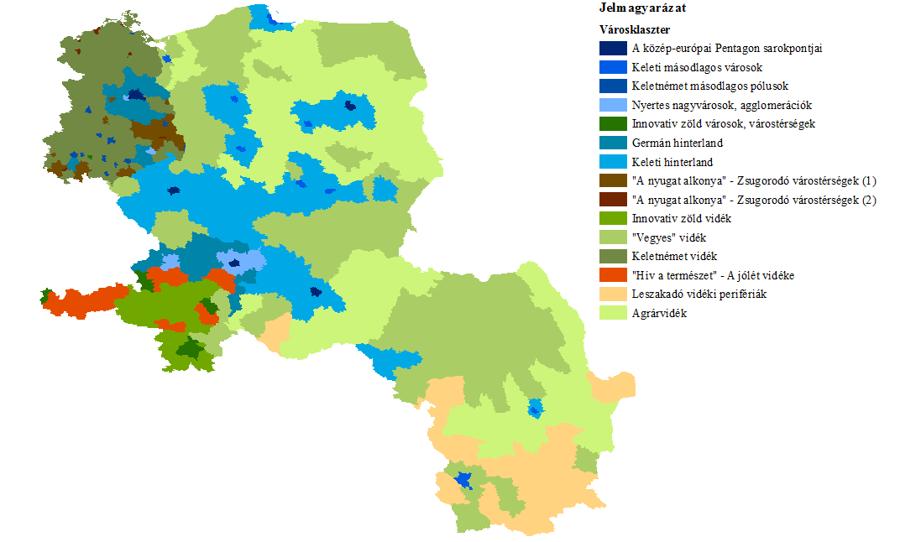
Kelet-Közép-Európa 1.
Jelmagyarázat
Notes:
A közép-európai Pentagon sarokpontjai: Berlin, Varsó, Budapest, Bécs, Prága; (a városhierarchia csúcspontjai)
Keleti másodlagos városok: Szófia, Lódz, Krakkó, Katowice, Poznan, Szczecin, Wroclaw, Hármasváros (Gdansk, Sopot, Gdynia);
Keletnémet másodlagos pólusok: Cottbus, Chemnitz, Zwickau, Lipcse, Magdeburg, Erfurt, Halle, Weimar, stb.;
Nyertes nagyvárosok, agglomerációk: Bécs agglomerációja, Linz, Potsdam, Drezda, Pozsony;
Innovatív zöld városok, várostérségek: Graz, Salzburg, Ljubljana, Jena, stb. térségei;
Germán hinterland: Bécs, Berlin és Linz tágabb vonzáskörzetei;
Keleti hinterland: a Kelet-Németországon kívüli nagyvárosok tágabb vonzáskörzetei;
„A nyugat alkonya” – Zsugorodó várostérségek (1): Frankfurt, Eisenach, Frankfurt, stb. (ez a rosszabb kategória);
„A nyugat alkonya”- Zsugorodó várostérségek (2): Schwerin, Rostock, Stuhl, Hoyersverda, stb.;
Innovatív zöld vidék: osztrák és szlovén vidéki térségek magas innovációval és természetes területekkel;
„Vegyes” vidék: nincs egyértelmű területi jelleg, ipari, turisztikai és egyéb térségek;
Keletnémet vidék: a nagyvárosok és vonzáskörzetein kívüli területek, jellemzőjük a kiváló elérhetőség, de magas az elöregedés, főleg agrár térhasználattal;
„Hív a természet” – A jólét vidéke: kedvező életminőség, magas a természetes területek aránya, magas innováció, ugyanakkor a térségi lehatárolás sajátosságai miatt néhány nagyváros és tágabb környezete (Innsbruck, Klagenfurt) is ide került;
Leszakadó vidéki perifériák: bolgár és román térségek alacsony elérhetőséggel, magas elvándorlással, csekély népsűrűséggel;
Agrárvidék: román, bolgár, magyar, szlovén térségek, a legmagasabb agrár-térhasználattal.

Slide 9
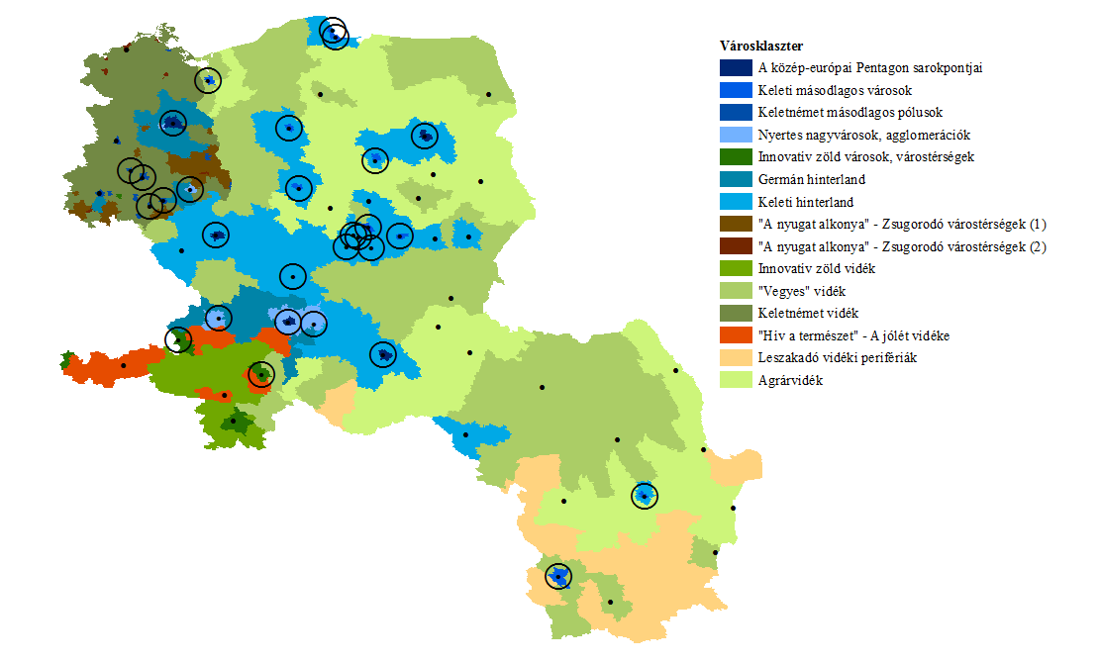
Kelet-Közép-Európa 2.
Jelmagyarázat

Slide 10
A faktorelemzés főbb eredményei („Balkán”)
 | Attraktivitás | Sűrűség | Gazdaság- szerkezet | Gazdasági növekedés
GDP/fő (PPS) | ,847
Termelékenység (log) | ,827
Primer BHÉ (%) | -,743
Nettó migráció | ,693
Szálláshely-koncentráció (km², log) | ,607 |  | ,441
Népsűrűség (log) |  | ,930
Gazdasági sűrűség (log) | ,526 | ,800
Népesség (fő, log) |  | ,782
IKT BHÉ (%) |  | ,709
Ipar BHÉ (%) |  |  | -,987
Szolgáltatás BHÉ (%) |  |  | ,876
GDP növekedés (kum. %) |  |  |  | ,791
Pénzügyi BHÉ (%) |  | ,547 |  | -,653
Notes:
KMO=0,648;
Bartlett teszt szignifikancia=0,000;
Faktor sajátértékek: Attraktivitás 3,409; Sűrűség 3,216; Gazdaságszerkezet 2,244; Gazdasági növekedés 1,401;
Megőrzött információ: Attraktivitás 26,22%; Sűrűség 24,73; Gazdaságszerkezet 17,26; Gazdasági növekedés 10,77;
Kumulált információtartalom: 78,99%;
Rotálás: Varimax.

Slide 11
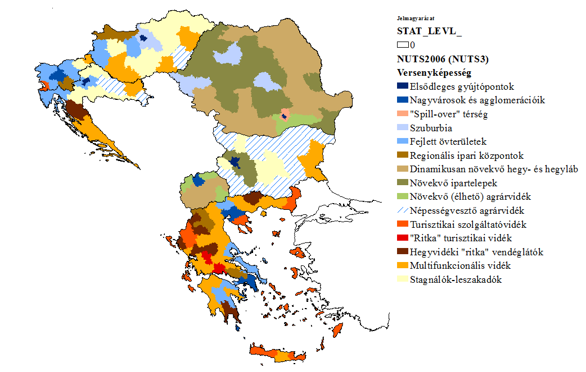
„Balkáni” eredmények 1.
Jelmagyarázat

Slide 12
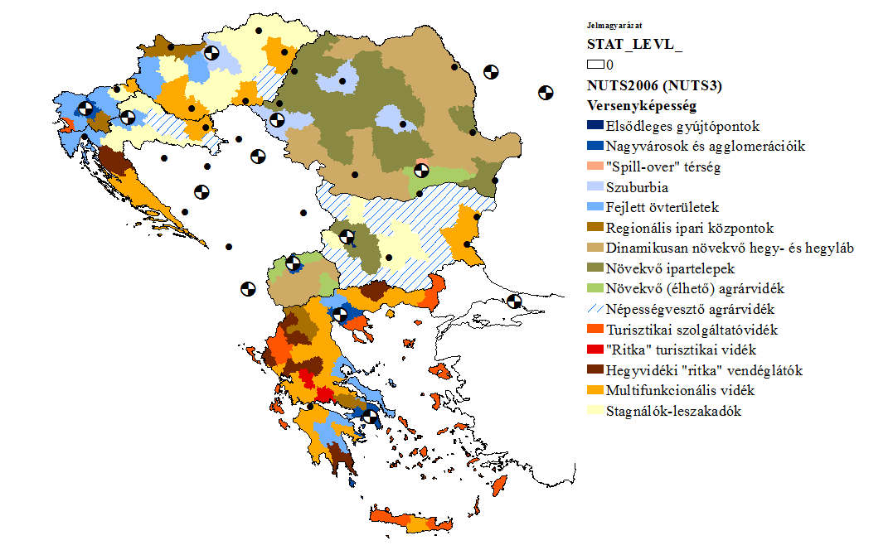
„Balkáni” eredmények 2.
Jelmagyarázat

Slide 13
Köszönöm a megtisztelő figyelmet!

